Slide 1
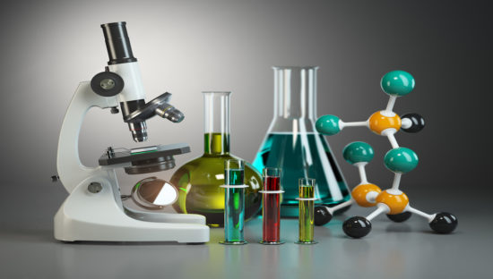
রসায়ন ক্লাসে সবাইকে স্বাগতম

Slide 2
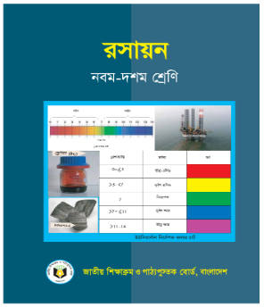
শ্রেনীঃ নবম - দশম
বিষয়ঃ রসায়ন
অধ্যায়ঃ নবম
পাঠঃ পানি দূষণ ও নিয়ন্ত্রণ সময়ঃ ৫০ মিনিট
মোঃ রকিবুল হাসান (রাসেল)
বি এসসি অনার্স (গণিত)
সহকারী শিক্ষক, কে ভি এন উচ্চ বিদ্যালয়
হাইমচর ,চাঁদপুর ।
Email : rakibul893@gmail.com

Slide 3
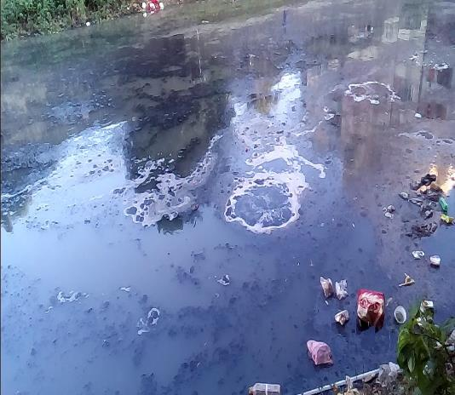
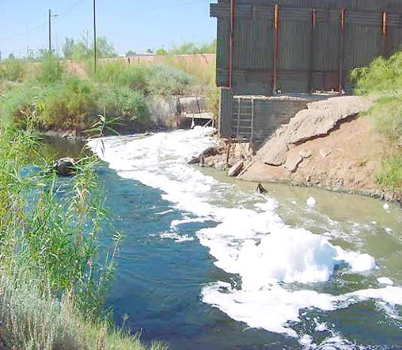
এসো আমরা কিছু ছবি দেখি
Notes:
শিক্ষক চিত্র সম্পর্কে প্রশ্ন করবে ।

Slide 4
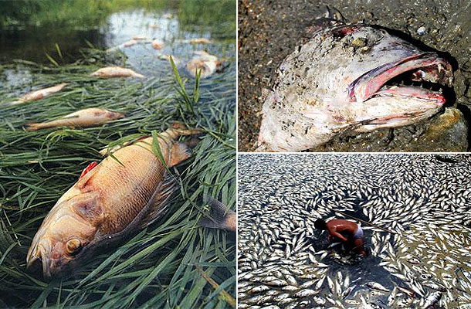
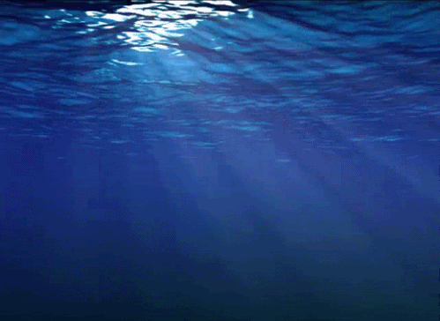
এখানে ক্লিক করুণ
পানি দূষণ
Notes:
শিক্ষক পূর্বের চিত্র থেকে পাঠ শিরোনাম বের করে আনার চেষ্টা করবে । এখানে ট্রিগারের ব্যাবহার করে পাঠ শিরোনাম দেখাবে এবং সাথে সাথে বোর্ডে লিখবে ।

Slide 5
এই পাঠ শেষে শিক্ষার্থীরা...
১
পানি দূষণ কী তা বলতে পারবে ;
2
পানি দূষনের কারণ গুলো বর্ণনা করতে পারবে;
৩
দূষিত পানি পরিশোধনের উপায় সমুহ বর্ণনা করতে পারবে ।

Slide 6
চিত্র গুলো দেখ
একক কাজ
সময়ঃ ৩ মিনিট
পানি দূষণ বলতে কী বুঝ?
Notes:
শিক্ষক চিত্র সম্পর্কে প্রশ্ন করে তার পর একক কাজ বোর্ডে লিখে দিবে ।

Slide 7
পাইপ লাইনের ত্রুটির কারনে পানি দূষিত হচ্ছে ।
Notes:
শিক্ষক চিত্র দেখিয়ে স্টুডেন্টসদের প্রশ্ন করবে কি কারনে পানি দূষিত হচ্ছে ? তাঁর পর তাদের উত্তর সঠিক আছে কিনা দেখাবে ।

Slide 8
গৃহস্থালির বর্জ্য ও মলমূত্র বৃষ্টির পানির সাথে মিশে গিয়ে ।
Notes:
শিক্ষক চিত্র দেখিয়ে স্টুডেন্টসদের প্রশ্ন করবে কি কারনে পানি দূষিত হচ্ছে ? তাঁর পর তাদের উত্তর সঠিক আছে কিনা দেখাবে ।

Slide 9
জোড়ায় কাজ
সময়ঃ ১০ মিনিট
কী কী কারনে পানি দূষিত হতে পারে তা জোড়ায় আলোচনা করে খাতায় লিখ
খোলা টয়লেটের কারনে।
Notes:
শিক্ষক এখানেও জোড়ায় কাজ দিয়ে তা বোর্ডে লিখে দিবে । তারপর তাদের কাজের সাথে মিলিয়ে নিবে ।

Slide 10
এসো আর কিছু চিত্র দেখে বলি কী কী কারনে পানি দূষিত হতে পারেঃ-
কৃষি ক্ষেত্রে অতিরিক্ত সার ও কীটনাশক ব্যবহারের ফলে ।
Notes:
জোড়ায় কাজের আউটপুট মিলিয়ে নিবে ।

Slide 11
এসো আর কিছু চিত্র দেখে বলি কী কী কারনে পানি দূষিত হতে পারেঃ-
শিল্প – কারখানার বর্জ্য জলাশয়ে ফেলার কারনে ।
Notes:
জোড়ায় কাজের আউটপুট মিলিয়ে নিবে ।

Slide 12
ত্রুটিপূর্ণ নৌযানের তেল চুইয়ে।
Notes:
জোড়ায় কাজের আউটপুট মিলিয়ে নিবে ।

Slide 13
এসো একটি ভিডিও দেখি
https://www.youtube.com/watch?v=UM6hU-tx3i4
Notes:
ভিডিও টি ইউটিউব লিংক থেকে দেখাবে ,নেট সমস্যা থাকলে পূর্বে ডাউনলোড করে রাখবে ।

Slide 14
দলগত কাজ
সময়ঃ ১০ মিনিট
কিভাবে পানি দূষণ নিয়ন্ত্রয়ন করা যায় ?
দল তৈরি করে দেওয়া
প্রত্যেক দল থেকে একজনের খাতায় পয়েন্ট গুলো বুলেট নম্বর দিয়ে লিখবে ।
প্রত্যেক দল থেকে একজন উপস্থাপন করবে ।
অতঃপর শিক্ষকের স্লাইডের সাথে মিলিয়ে নিবে ।
Notes:
এই স্লাইড টি শিক্ষক হাইড ও রাখতে পারেন । বোর্ডে দলগত কাজের শিরোনাম টি বোর্ডে লিখে দিয়ে এবং সময় দিয়ে শিক্ষক অবজারবেশনে থাকবে ।

Slide 15
যেভাবে দূষণ নিয়ন্ত্রয়ন করা যায়
বর্জ্য শোধনাগারের ব্যাবস্থা করে।
Notes:
দলগত কাজের ফলাফল এই স্লাইগুলোর সাথে মিলিয়ে নিবে ।

Slide 16
যেভাবে দূষণ নিয়ন্ত্রয়ন করা যায়
বায়োগ্যাস প্লান্ট স্থাপন করে ।
Notes:
দলগত কাজের ফলাফল এই স্লাইগুলোর সাথে মিলিয়ে নিবে ।

Slide 17
যেভাবে দূষণ নিয়ন্ত্রয়ন করা যায়
খোলা পায়খানার পরিবর্তে স্বাস্থ্য সম্মত স্যানিটারি ল্যাট্রিন স্থাপন করে ।

Slide 18
যেভাবে দূষণ নিয়ন্ত্রয়ন করা যায়
বাড়ির এক কোনায় গর্ত করে ।
Notes:
দলগত কাজের ফলাফল এই স্লাইগুলোর সাথে মিলিয়ে নিবে ।

Slide 19
একক কাজ
সময়ঃ ৫ মিনিট
পানি বিশুদ্ধকরণের কয়েকটি পদ্ধতি খাতায় লিখ
ক্লোরিনেশন
ফুটানো
পানি বিশুদ্ধকরণের কয়েকটি পদ্ধতি
থিতানো
v
ছাঁকন
Notes:
একক কাজ করার পর পরবর্তী স্লাইডের সাথে মিলিয়ে নিবে ।

Slide 20
পানি বিশুদ্ধকরণ
ক্লোরিনেশনঃ
পানিতে ব্লিচিং পাউডার যোগ করার পর ছেঁকে নিলে পানি পান যোগ্য হয়

Slide 21
পানি বিশুদ্ধকরণ
ফুটানোঃ
পানিকে ১০ থেকে ১৫ মিনিট ধরে ফুটালে পানি জীবানু মুক্ত হয় ।

Slide 22
পানি বিশুদ্ধকরণ
থিতানোঃ
এক বালতি পানিতে এক চামচ পানি ফিটকিরি মিশিয়ে ।

Slide 23
পানি বিশুদ্ধকরণ
ছাঁকনঃ
ফিল্টারের মাধ্যমে পানি বিশুদ্ধকরন

Slide 24
মূল্যায়ন
পানি বিশুদ্ধ করতে নিচের কোনটি প্রয়োজন ?
উত্তর
ফিটকিরি
সোডিয়াম ক্লোরাইড
তুতে
এসিটিক এসিড

Slide 25
বাড়ির কাজ
তোমার এলাকায় পানি দূষণের কারণ নির্নয় করে একটি প্রতিবেদন তৈরি কর ।
ধন্যবাদ সবাইকে
Notes:
বাড়ীর কাজ বোর্ডে শিক্ষক লিখে দিবে । ছাত্র-ছাত্রী তা খাতায় নোট করে নিয়ে যাবে ।

